Slide 1
Сервис для сопровождения паводка
ВЫПОЛНИЛИ: КОРАБЛЕВ НИКИТА
БАСЫРОВ АЛЕКСАНДР
НАУЧНЫЙ РУКОВОДИТЕЛЬ: ГЕТМАНСКАЯ А.А.

Slide 2
Цель работы:
Написание python скрипта для автоматизированного обнаружения участков затопления по данным дистанционного зондирования Земли (ДЗЗ).

Slide 3
Актуальность
Потопы, наводнения, подтопления - ПЛОХО!
Паводок в Тулуне 2019 - проблема требует решения.

Slide 4
Мониторинг
Прогноз паводка традиционно составляется на основе анализа прохождения весеннего половодья за последние годы, фактических данных по снегозапасу, толщине льда на водоемах и глубине промерзания почвы.

Slide 5
Мониторинг
В настоящее время развиваются способы мониторинга при помощи оптических и радиолокационных космических снимков для:
наблюдения за развитием паводков или половодий;
оперативного прогноза зон затопления;
определения пострадавших зданий и сооружений;
оценки площади затопления территорий и принесенного ущерба;
выявления участков, которым еще угрожает затопление.

Slide 6
Основные преимущества использования данных дистанционного зондирования (ДДЗ):
космические снимки позволяют охватить большие территории;
высокая периодичность получения оперативных данных;
возможность получить данные о труднодоступных областях.
требует меньше денежных затрат
НО!
требуется высокая квалификация и практический опыт оператора для их обработки;

Slide 7
Каналы спутника Landsat 8
Спутник/сенсор | Канал | Длины волн | Имя канала | Разрешение
Landsat 8 / OLI | 1 | 0,433-0,453 мкм | Coestal Aerosol (CA) | 30м
 | 2 | 0,45-0,515 мкм | Blue
 | 3 | 0,525-0,6 мкм | Green
 | 4 | 0,63-0,68 мкм | Red
 | 5 | 0,845-0,885 | Near Infrared (NIR)
 | 6 | 1,56-1,66 мкм | Shortwave NIR1 (SWIR1)
 | 7 | 2,1-2,3 мкм | Shortwave NIR2 (SWIR2)
 | 8 | 0,5-0,68 мкм | Panchromatic | 15м
 | 9 | 1,36-1,39 мкм | Cirrus (SWIR, перистые облака) | 30м
Landsat 8 / TIR | 10 | 10,3-11,3 мкм | Long Wavelength Infrared (TIR1) | 100 м
 | 11 | 11,5-12,5 мкм | Long Wavelength Infrared (TIR2)

Slide 8
NDWI
Нормализованный разностный водный индекс (NDWI) необходим для того, чтобы обнаруживать поверхностные воды среди заболоченной местности; измерять степень покрытия поверхностными водами.
NDWI = (GREEN [3] – NIR [5]) / (GREEN [3] + NIR [5])

Slide 9
AWEI
Автоматизированный индекс выделения воды позволяет эффективно разделить водные и неводные пиксели за счет одновременного использования трёх спектральных каналов Landsat-8. Коэффициенты в выражении для этого индекса эмпирически подобраны таким образом, чтобы наблюдалось максимальное отличие водных пикселей от пикселей различных типов растительного покрова.
AWEI = 4*(GREEN [3] – NIR [5]) – (0.25*NIR [5] + 2.75*SWIR [9])

Slide 10
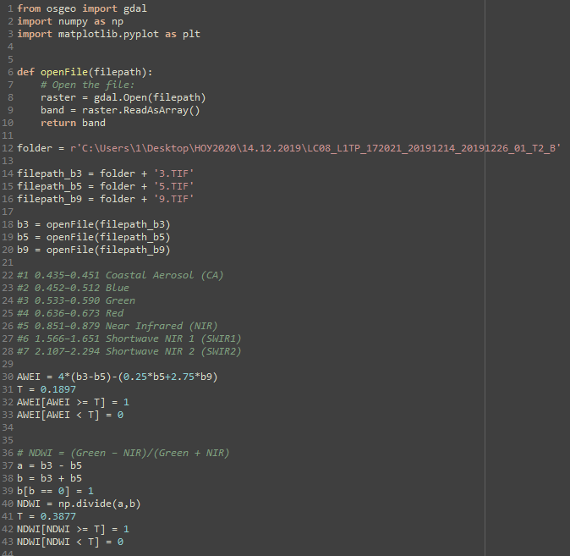
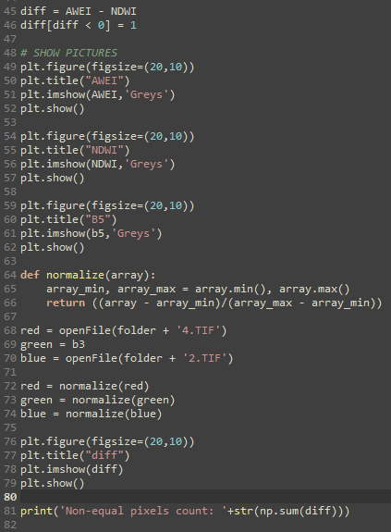
Реализованный скрипт

Slide 11
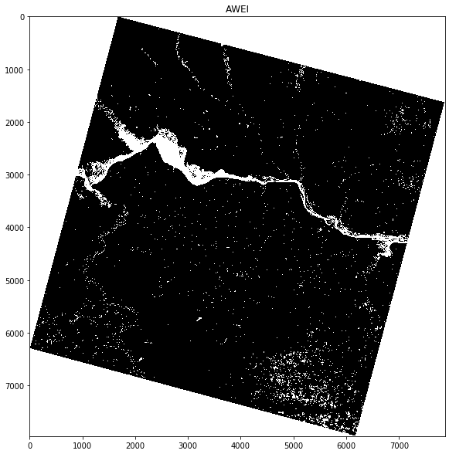
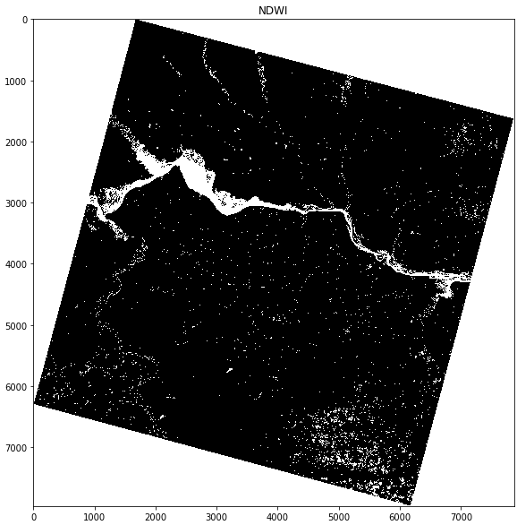
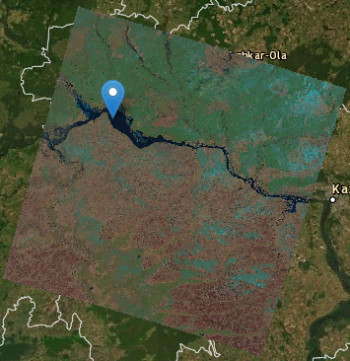
Результаты работы скрипта со снимком сделанным 18.04.2019
AWEI
NDWI
RGB
Порог T = 0.1897
Порог T = 0.3877

Slide 12
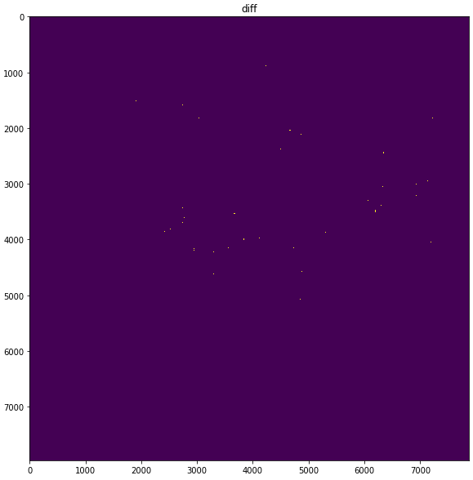
Разница в индексах:
Количество различающихся пикселей: 8499

Slide 13
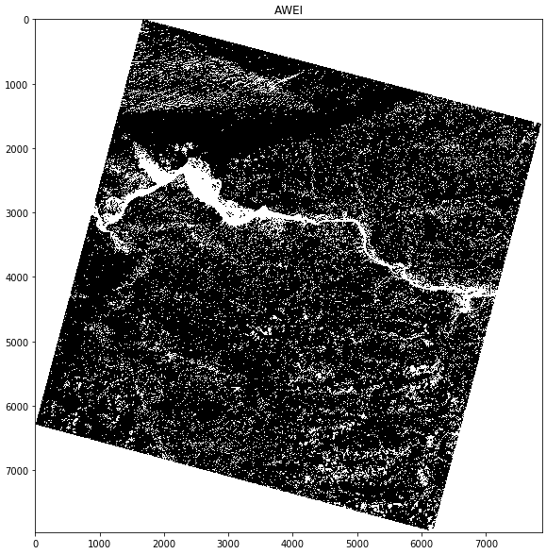

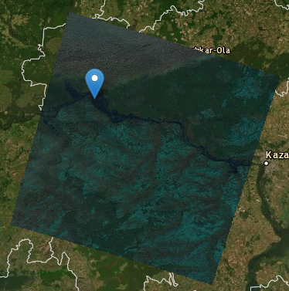
Результаты работы скрипта со снимком сделанным 14.12.2019
AWEI
NDWI
RGB
Порог T = 0.1897
Порог T = 0.3877

Slide 14
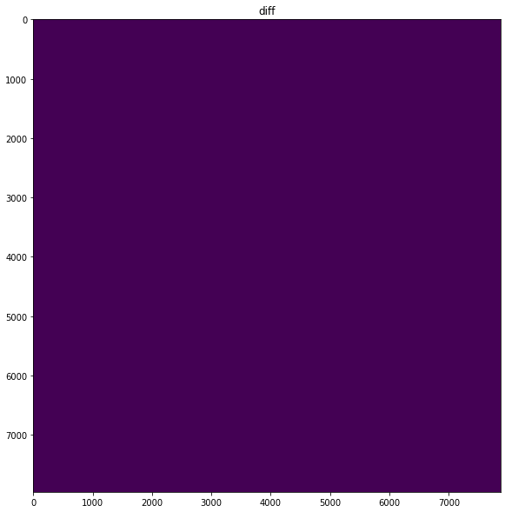
Разница в индексах:
Количество различающихся пикселей: 54

Slide 15
Заключение
Был написан скрипт, реализующий расчет индексов NDWI и AWEI по космическим снимкам с Landsat 8.
На исследованных изображениях не выявлено явное преимущество одного из подходов, по сравнению с другим.
Осознавая ничтожность выборки на данном этапе работы, считаю правильным в дальнейших исследованиях проследить похожесть либо выявить различие индексов в задаче сопровождения паводка на сотнях изображений.

Slide 16
Основная литература
Морозова В. А. Расчет индексов для выявления и анализа характеристик водных объектов с помощью данных дистанционного зондирования // Современные проблемы территориального развития: электрон. журн. –2019. –No 2. –1.
М.Ю. Катаев, А.А. Бекеров. Методика обнаружения водных объектов по многоспектральным спутниковым измерениям // Доклады ТУСУРа,том 20,No 4, 2017, С. 105-108

